Slide 1
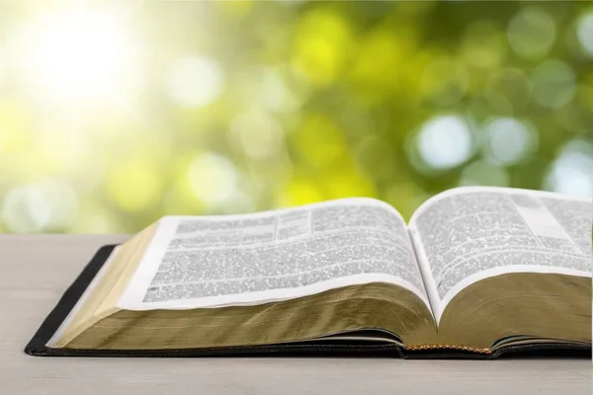
Щиро вітаємо вас!
Суботня школа

Slide 2
Хліб та вода життя
Братнє спілкування:
- Як ви відчували Божу присутність минулого тижня?
- Як ви розповідали своєму оточенню, чому довіряєте Богові?

Slide 3
Суботня школа
Урок №8
Завіт на Сінаї

Slide 4
Завіт на Сінаї
Активна підготовка:
Що повинні робити батьки, щоб діти могли їм довіряти і були готові приймати їхні поради й постанови?

Slide 5
Завіт на Сінаї
Пам’ятний вірш:
«Ви бачили, що Я зробив був Єгиптові, і носив вас на крилах орлиних, і привів вас до Себе. А тепер, коли справді послухаєте Мого голосу, і будете дотримувати заповіту Мого, то станете Мені власністю більше всіх народів, бо вся земля то Моя! Ви будете Мені царством священиків та народом святим»
Вихід 19:4-6

Slide 6
Завіт на Сінаї
Головна думка уроку:
Заповіт Бога зі Своїм народом.
Як він діє сьогодні?

Slide 7
Завіт на Сінаї
Дослідження Біблії:
1. На яких умовах Ізраїль ставав особливою власністю Бога, Його святим народом?
Вихід 19:1-8

Slide 8
Завіт на Сінаї
Дослідження Біблії:
2. Що, під час укладання заповіту Бога з ізраїльтянами, свідчило про важливість особливого благоговіння перед Богом і шанобливого ставлення до Нього?
Вихід 19:9-25

Slide 9
Завіт на Сінаї
Дослідження Біблії:
3. Які принципи Декалога виявляються в його структурі?
Вихід 20:1-17

Slide 10
Завіт на Сінаї
Дослідження Біблії:
4. Що свідчить про те, що ми живемо згідно з Божими заповідями?
Якова 1:23-25

Slide 11
Завіт на Сінаї
Дослідження Біблії:
5. Як Закон стає частиною нашого життя?
Рим.3:20-24, 10:4

Slide 12
Завіт на Сінаї
Актуальність:
Про що свідчать слова людей, які кажуть, що заповіді Божі неможливо виконати?

Slide 13
Завіт на Сінаї
Практичне застосування:
Поясніть алгоритм виконання Божих заповідей у вашому житті.

Slide 14
Завіт на Сінаї
Висновок:
Дар Декалога відкрив принципи щасливого життя. Успіх людини ґрунтується на її позитивній відповіді на Боже милосердне керівництво й могутні діяння.

Slide 15
Завіт на Сінаї
Домашнє завдання:
Поділіться з оточенням перевагами життя згідно Божими заповідями?

